Slide 1
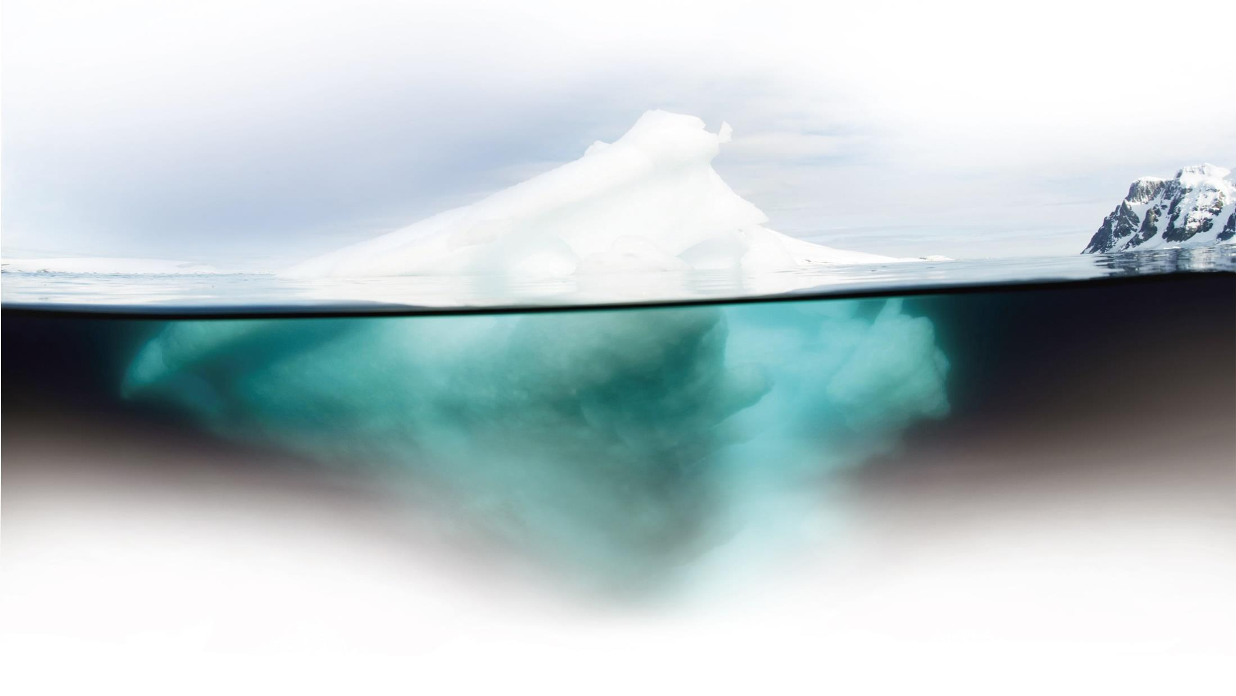
第十章 浮力

Slide 2
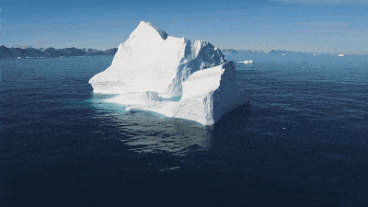
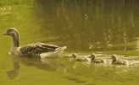
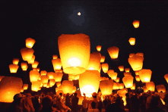
浮 力
海洋中的巨大冰山能漂浮在水上,鸭子能在水中游弋,孔明灯能够升空，托起冰山、鸭子、孔明灯等的力就是浮力。

Slide 3
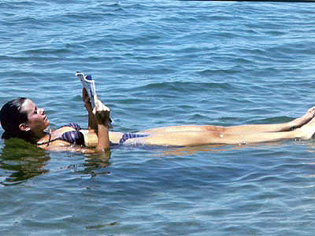
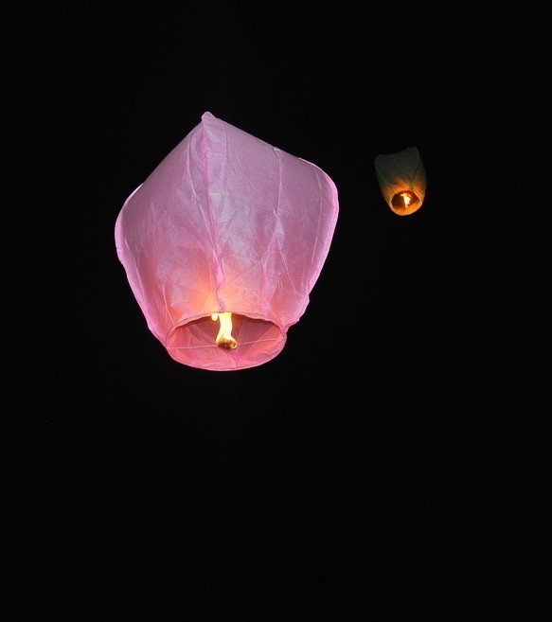
浮力
（F_{浮}）
1．浮力：浸在液体（或气体）中的物体受到向上托的力叫浮力。
2．符号： F_{浮}
3．浮力的方向： 竖直向上
4．浮力的施力物体：液体或气体

Slide 4
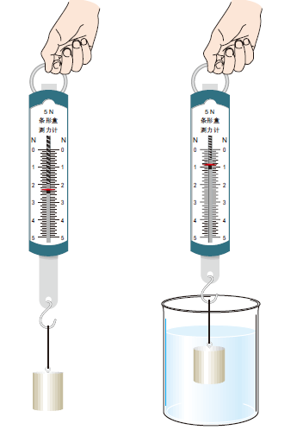
浮力的测量——称重法
F_{浮}
物块在水中保持静止，受力平衡，即
G=F_{浮}+F_{拉}
F_{拉}
G
物块在水中所受浮力
F_{浮}=G-F_{拉}=F₁-F₂

Slide 5
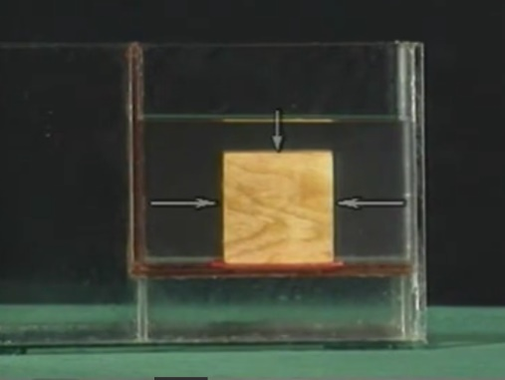
浮力产生的原因
四个侧面所受压力关系 F_{合}=0
上、下两面所受压力关系
∵p_{向上}＞ p_{向下}
∴ F_{向上}＞ F_{向下}
F_{向下}
h₁
h₂
浮力是由于液体对物体向上和向下的压力差产生的。
h
F_{浮}= F_{向上}-F_{向下}
F_{向上}

Slide 6
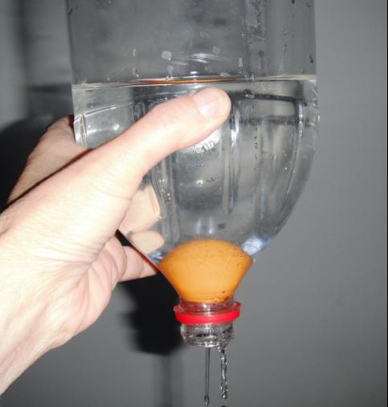
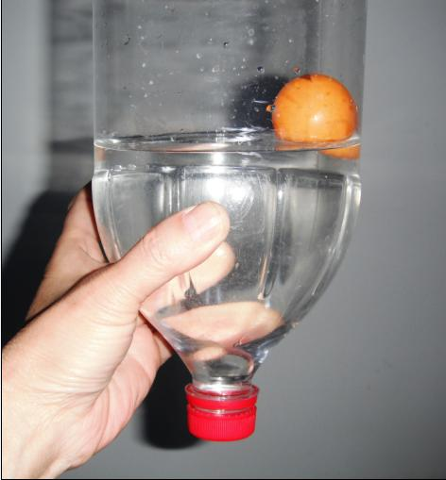
浮力的产生
实验与观察
实验现象:
1.将乒乓球放入瓶内，向瓶里倒水，乒乓球不浮起。
2.将瓶下口堵住，乒乓球浮起。

Slide 7
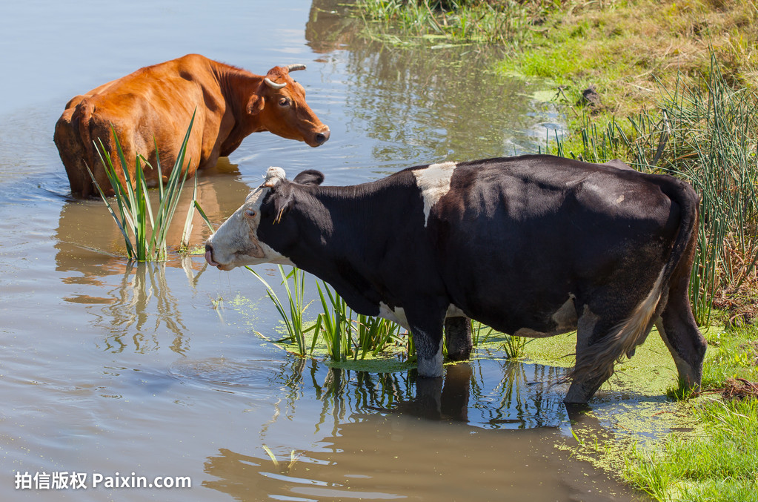
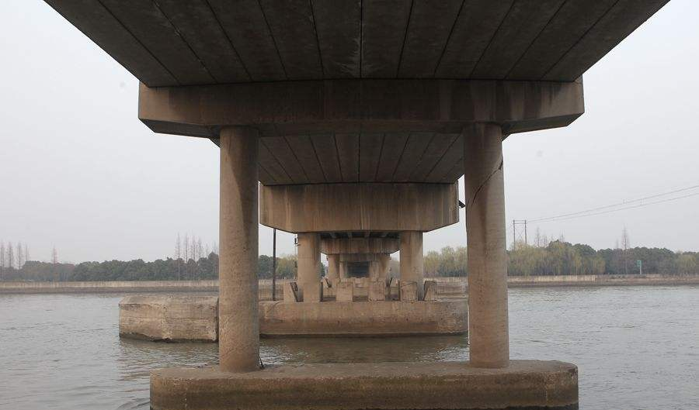
注意：物体下表面没有液体（与底部密合）时，不受浮力。
陷在河底泥沙里的牛
立在河床上的桥墩

Slide 8
决定浮力大小的因素
探究浮力的大小跟哪些因素有关
浮力大小和什么因素有关？
【猜想】
可能跟固体的密度、液体的密度、固体浸入液体的体积和固体浸入液体的深度等因素有关。
【实验方法】
控制变量法

Slide 9
【实验器材】
圆柱体
水
酒精
盐水
【实验过程】
弹簧测力计
探究浮力的大小跟哪些因素有关。

Slide 10
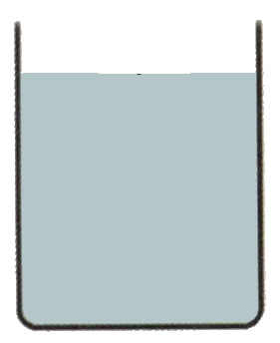
探究1：浮力可能与物体浸入液体的深度有关
实验设计：
⑴把物体浸没在水中，观察弹簧测力计的读数F₁ 。
测力计的读数 F₁ = 2 N
⑵改变物体在水中的深度，再观察弹簧测力计的读数F₂ 。
测力计的读数 F₂ = 2 N
⑶比较两次的读数 F₁ 和 F₂ 。
结论：浮力的大小跟物体在液体中的深度无关。

Slide 11
探究2：浮力可能与物体浸入液体的体积有关
物体排开的水
结论：物体浸入部分越多，排开的水的体积越大，所受浮力越大。

Slide 12
探究3：浮力可能与液体的密度有关
水
酒精
盐水
结论：浸在液体中的物体所受的浮力与液体的密度有关。

Slide 13
【实验结论】
物体在液体中所受的浮力大小，跟它浸在液体中的体积有关，跟液体的密度有关。
浸在液体中的体积越大、液体的密度越大，浮力就越大。

Slide 14
浮力的大小
探究：浮力的大小跟排开液体所受重力的关系
【实验器材】石块、铝块、铁块、溢水杯、空杯、测力计、水
0.45N
1.15N
【实验步骤】
⑴用弹簧测力计先测出石块的重力G。
⑵用弹簧测力计再测出空杯子的重力G_{杯}。

Slide 15
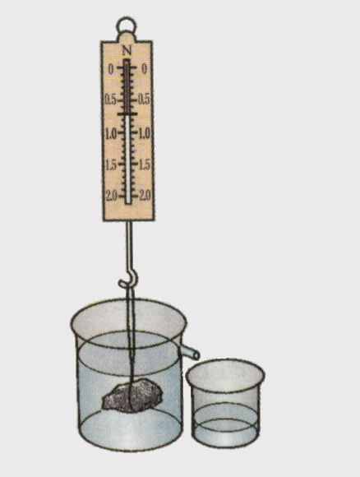
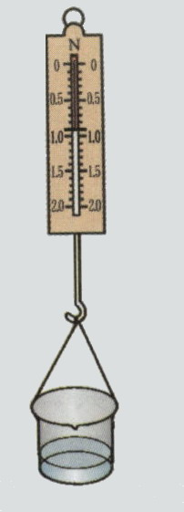
⑶把石块浸没在盛满水的溢水杯里，用空杯承接从溢水杯里被排开的水，读出此时弹簧测力计的示数 F。
0.90N
0.70N
⑷用弹簧测力计测出盛接了水后杯子的总重 G_{总} 。

Slide 16
【实验数据分析】
研究对象 | 物重G/N | 空杯重 G_{杯}/N | 物体浸没水中时弹簧测力计示数F′/N | 杯、水总重 G_{总}/N | 浮力的大小F_{浮}/N | 排开水的重力 G_{排}/N
石块 |  | 0.45
铝块 |  | 0.45
铁块 |  | 0.45
1.15
0.70
0.90
0.45
0.45
0.54
0.34
0.65
0.20
0.20
0.78
0.68
0.55
0.10
0.10
比较浮力的大小和物体排开水的重力，你发现了什么？

Slide 17
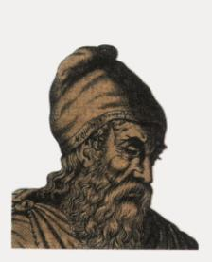
实验结论：
等于
浸在液体中的物体所受的浮力的大小 （填“等于”、“大于”或“小于”）被物体排开的液体所受的 。这便是著名的阿基米德原理。
重力

Slide 18
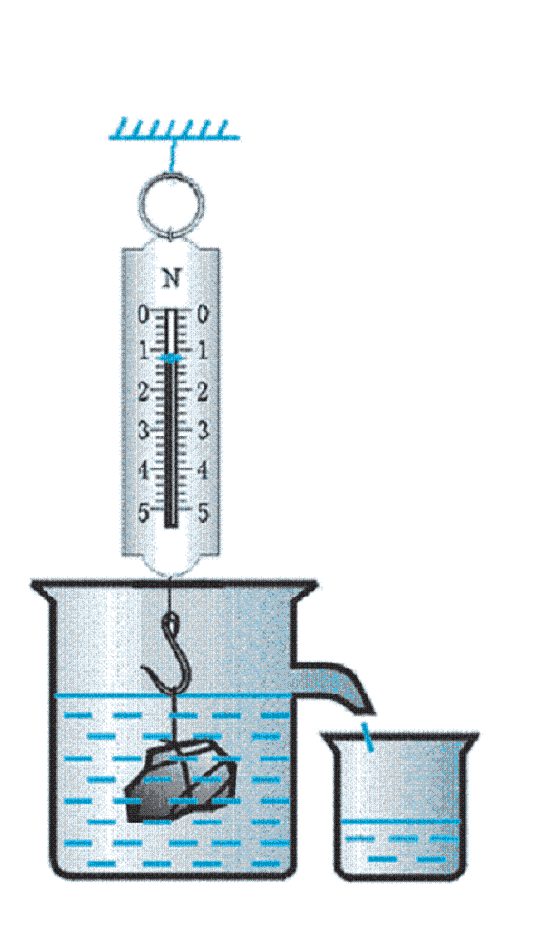
一、阿基米德原理
1．内容：浸在液体中的物体所受的浮力，
大小等于它排开液体的重力。
2．数学表达式：F_{浮}=G_{排}
3．用于计算的导出式：
F_{浮}= G_{排}= m_{排}g= r_{液} gV_{排}
4．适用范围：液体和气体

Slide 19
全部
浸没
V_{排}=V_{物}
浸入液
体中
F_{浮} = G_{排}=ρ_{液}gV_{排}
部分
浸入
V_{排}<V_{物}
1. V_{排}是指排开的液体的体积，不一定等于物体的体积。
2. 由F_{浮}=ρ_{液}gV_{排}可以看出，浮力的大小只跟液体的密度和物体排开液体的体积这两个因素有关，而跟物体本身的体积、密度、形状、在液体中的深度、在液体中是否运动、液体的多少等因素无关。

Slide 20
物体的浮沉条件
浸没在液体中的物体，受到两个力：竖直向下的重力和竖直向上的浮力。
F_{浮}
根据物体所受浮力和重力大小的不同，物体的浮沉存在三种情况。
G_{物}

Slide 21
1．浮力与重力的关系
F_{浮}
F_{浮}
F_{浮}
G
F_{浮}
悬浮
G_{物}
F_{支}
G_{物}
G_{物}
F_{浮}>G_{物}
上升
F_{浮}=G_{物}
悬浮
F_{浮}<G_{物}
下沉
上升到液面呈漂浮状态，F_{浮}逐渐减小到F_{浮}=G_{物}
下沉至容器底部，F_{浮}不变，F_{浮}+F_{支}=G_{物}

Slide 22
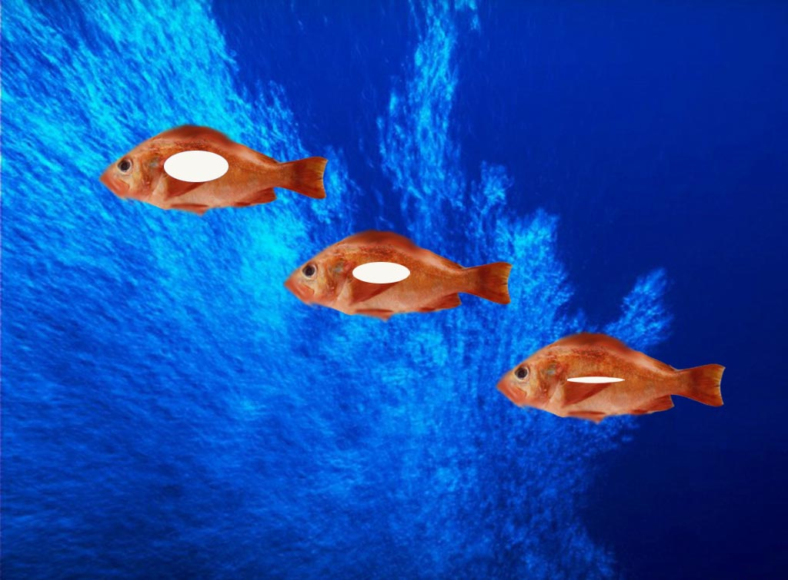
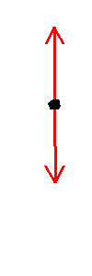
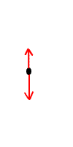
鱼鳔的大小变化能使鱼在水中自由沉浮
鱼鳔
变小
上升
V_{排}
变小
悬浮
F_{浮}
变小
＜
F_{浮}_______G
鱼鳔
变大
鱼鳔
适中
V_{排}
变大
V_{排}
适中
F_{浮}
变大
下沉
F_{浮}
适中
>
F_{浮}_______G
=
F_{浮}_______G

Slide 23
2．物体密度与液体密度间的关系
实心物体浸没在液体中，受重力和浮力。
根据F_{浮}=ρ_{液}gV_{排}
V_{排} = V_{物}
G_{物}=ρ_{物}gV_{物}
F_{浮}
ρ_{物}<ρ_{液}
F_{浮}>G_{物}
上升后漂浮
ρ_{物}=ρ_{液}
F_{浮}=G_{物}
悬浮
G_{物}
ρ_{物}>ρ_{液}
F_{浮}<G_{物}
下沉
石块不论多小，在水中总会下沉；冰块不论多大，在水中总会漂着。
ρ_{石}>ρ_{水}
ρ_{冰}<ρ_{水}

Slide 24
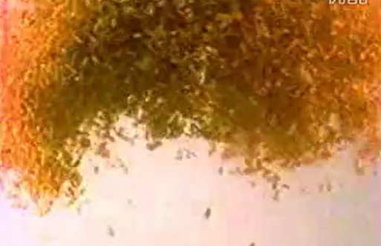
盐水选种
饱满的种子在盐水中下沉，干瘪的种子则会漂浮在盐水面上。
利用盐水选种就是把漂浮的干瘪种子清除掉，保留下沉的饱满种子。

Slide 25
浮力大小的比较
A
质量相等的A、B、C三球，放于同一液体中静止后如图，可知密度最小的是_____球，受浮力最小的是________球。
B
A
C
C
密度比较，看状态
A、B、C为体积相同的实心球，放入盛有某种液体的容器中，从图可知：______球的密度最大，______球所受的浮力最小。
A
C
B
A
C

Slide 26
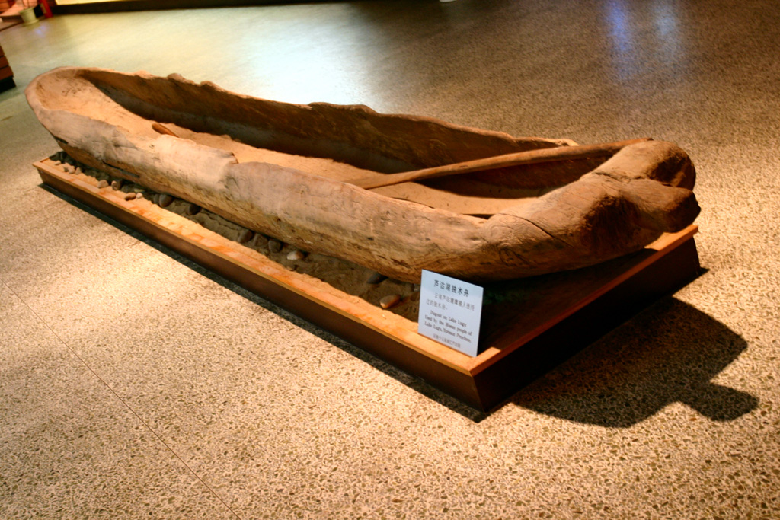
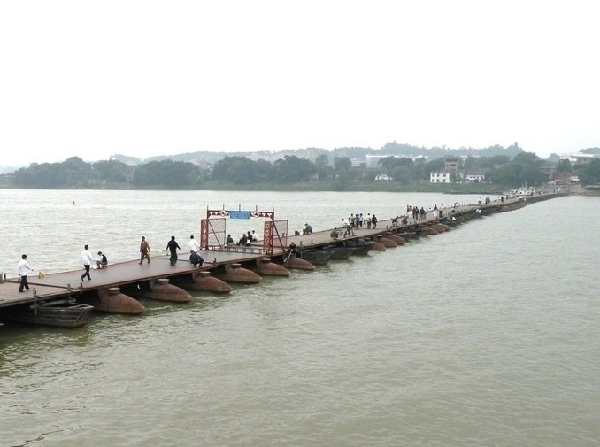
浮力的应用
我国古代对浮力的应用
早在殷商之前，我国古代人民对浮力就有深入的观察，到殷商时已由制独木船发展到用木板组成大的船体，这是我国最早的木船。
周朝以后不仅在小河上能架设浮桥，在黄河、长江这样的大河流上也多次架设过浮桥。
芦湖独木舟
浮桥

Slide 27
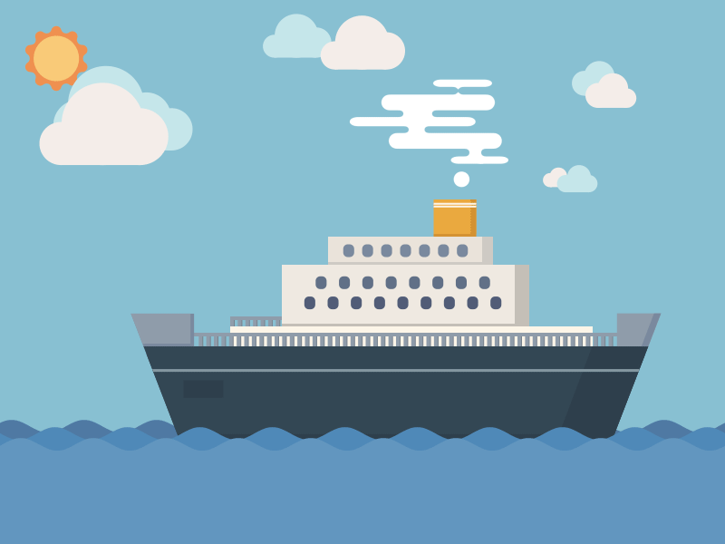
轮船
工作原理：将钢铁制做成空心的轮船，可以排开更多的水，使轮船漂浮在水面上。
F_{浮}
排水量（m_{排}）：
轮船满载时排开水的质量：
F_{浮}= m_{排}g=G_{船}=m_{船}g
∴ m_{排}= m_{船}
G_{船}
轮船的原理
（漂浮物的特点）

Slide 28
河水
海水
轮船总是漂浮在水面上， 一艘轮船从河里驶向大海，它受到的重力大小_________（变大、变小、不变）；它受到的浮力大小____________（变大、变小、不变）；它排开水的体积________（变大、变小、不变）；轮船是下沉些还是上浮些？__________。
不变
不变
变小
上浮

Slide 29
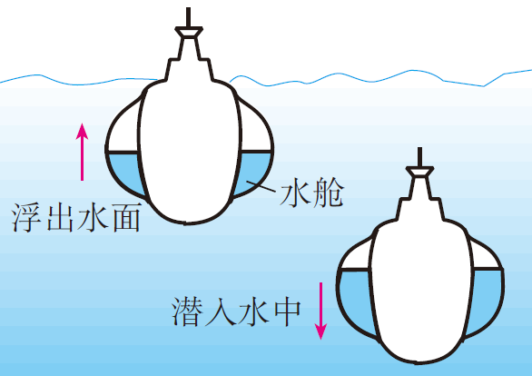
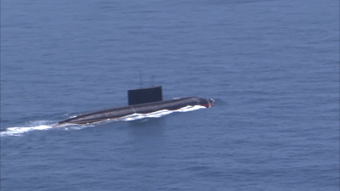
潜水艇
工作原理：靠改变自身重力上浮和下潜。
潜水艇的原理
潜水艇的工作过程

Slide 30
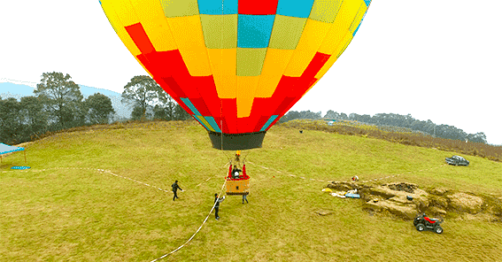
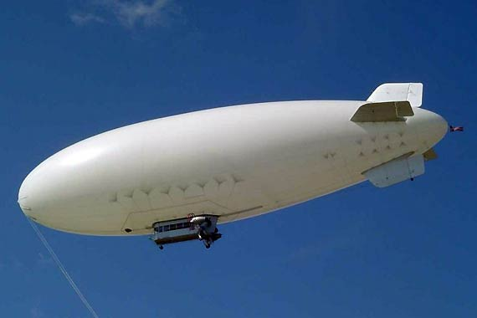
气球和飞艇
利用密度比空气密度小的氦气、氢气、热空气等气体来工作的。

Slide 31
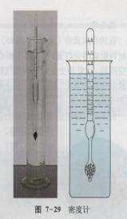
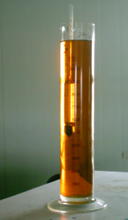
⑴密度计
——利用密度计在各种液体中总是漂浮的状态，F浮＝G ，浮力大小不变。
1.0
1.2
1.4
水
液体甲
液体乙

Slide 32
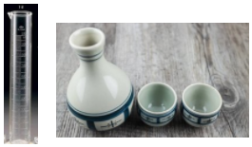
利用漂浮条件测密度
利用如图中的量筒和水，测量小酒杯的密度（指图中小酒杯材料的密度）。实验步骤如下：
(1)向量筒中倒入适量的水，测出水的体积V₁。（水的密度为ρ₀）
(2)将小酒杯放入量筒中，让其漂浮，读出水面所对的刻度值V₂。
(3)将小酒杯浸没在水中，读出此时量筒中水面所对的刻度值V₃。
(4)小酒杯的质量m=______________。
(5)小酒杯的体积V=______________。
(6)小酒杯的密度为ρ=
__________________
（用所测得的物理量和已知量来表示）。
ρ₀（V₂-V₁）
V₃-V₁

Slide 33
用量杯测石块密度
小杯
量杯
(1)向量杯中倒入适量的水，将小杯漂浮在水面，记下量杯的示数V₁。
(2)将石块放入小杯中，记下量杯的示数V₂。
(3)将石块从小杯中取出，放入量杯中的水中，记下量杯的示数V₃。
石块的密度ρ=

